Slide 1
Recursividade
Prof. Denio Duarte
duarte@uffs.edu.br
Prof. Claunir Pavan
claunir.pavan@uffs.edu.br

Slide 2
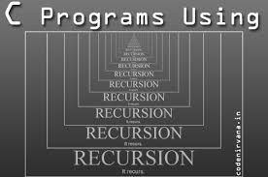
Recursividade
É uma técnica de programação
Baseada no conceito de uma função chamar ela mesma
Alguns problemas são mais facilmente codificados utilizando a recursão

Slide 3
Recursividade
Todo processo disparado por um programa ocupa um espaço da memória RAM
Os processos de um programa são empilhados conforme a ordem que foram chamados (o último fica no topo da pilha)
int f1(){
print(“Um\n”);
return 0;
}
int f2(){
f1();
return 1;
}
int main(){
f1();
f2();
return 0;
}
f1
f2
f2
f1
main
main
main
main
main
prt: ./main
5
4
3
2
1

Slide 4
Recursividade
Todo processo disparado por um programa ocupa um espaço da memória RAM
Os processos de um programa são empilhados conforme a ordem que foram chamados (o último fica no topo da pilha)
int f1(){
print(“Um\n”);
return 0;
}
int f2(){
f1();
return 1;
}
int main(){
f1();
f2();
return 0;
}
f1
f2
f2
f2
f1
main
main
main
main
main
main
main
prt: ./main
7
6
5
4
3
2
1

Slide 5
Recursividade
Funções iterativas
Funções tradicionais – que não se chamam
Funções recursivas
São chamadas por elas mesmas
Podem causar um looping infinito

Slide 6
Recursividade
Como usar isso para nosso benefício?
Quebramos o problema em partes menores, deixamos ele mais simples, e chamamos a função várias vezes até encontrar a resposta

Slide 7
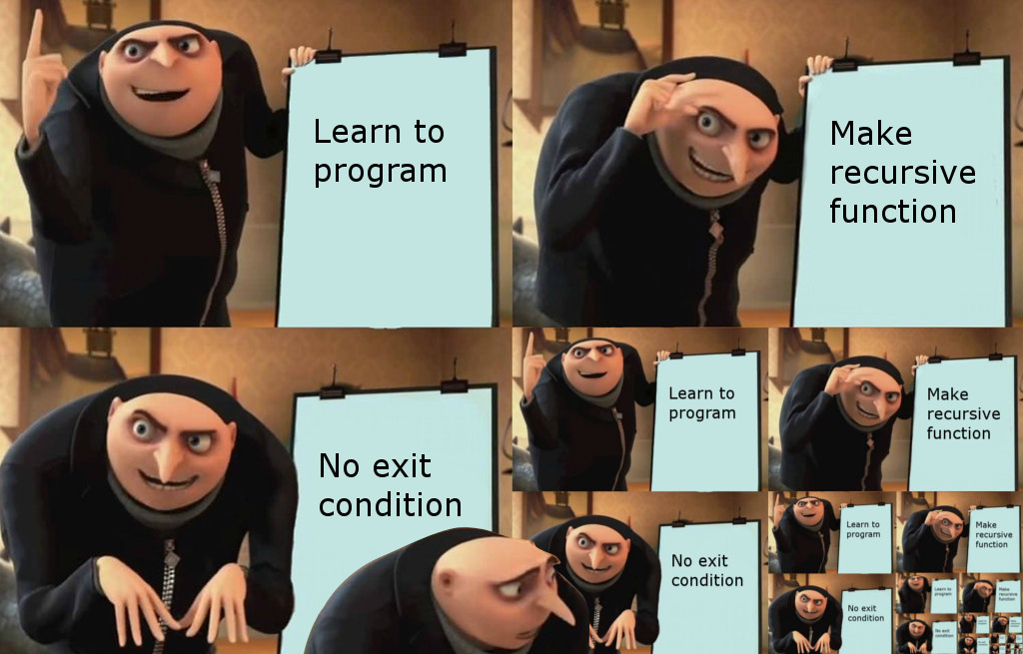
Recursividade
Como usar isso para nosso benefício?
Quebramos o problema em partes menores, deixamos ele mais simples, e chamamos a função várias vezes até encontrar a forma mais simples

Slide 8
Recursividade
Como usar isso para nosso benefício?
Quebramos o problema em partes menores, deixamos ele mais simples, e chamamos a função várias vezes até encontrar a forma mais simples
Podemos decompor uma recursão por
Caso base: uma instância do problema solucionada facilmente
Chamadas recursivas: onde a função é definida em termos de si própria, realizando uma redução para seu caso básico

Slide 9
Recursividade
Exemplo 1:
Multiplicação através de adições
3 x 4 = 3 + 3 + 3 + 3, ou seja, 3+3+6 (3+3)=> 3 + 9 (3+6) => 12 (3+9)
Definição formal
se n==0 então 0 (caso base)
caso contrário m+mult(m,n-1) (caso recursivo)
mult(m,n)

Slide 10
Recursividade
se n==0 então 0 (caso base)
caso contrário m+mult(m,n-1) (caso recursivo)
mult(m,n)
m m n
3 x 4 => 3 + (3 x 3)
3 + (3 x 2)
3 + (3 x 1)
3 + (3 x 0)
3 x 4 <= 3 + (9)
3 + (6)
3 + (3)
3 + (0)
12
9
6
3

Slide 11
Recursividade
se n==0 então 0 (caso base)
caso contrário m+mult(m,n-1) (caso recursivo)
mult(m,n)
m m n
3 x 4 => 3 + (3 x 3)
3 + (3 x 2)
3 + (3 x 1)
3 + (3 x 0)
3 x 4 <= 3 + (9)
3 + (6)
3 + (3)
3 + (0)
12
9
6
3
int multrec (int m, int n)
{
if (n==0) return 0;
return m+multrec(m,n-1);
}
base
recursão

Slide 12
Recursividade
se n==0 então 0 (caso base)
caso contrário m+mult(m,n-1) (caso recursivo)
mult(m,n)
m m n
3 x 4 => 3 + (3 x 3)
3 + (3 x 2)
3 + (3 x 1)
3 + (3 x 0)
3 x 4 <= 3 + (9)
3 + (6)
3 + (3)
3 + (0)
12
9
6
int multite(int m, int n)
{
int res=0,i;
for (i=1;i<=n;i++)
res+=m
return res;
}
3
int multrec (int m, int n)
{
if (n==0) return 0;
return m+multrec(m,n-1);
}
base
recursão

Slide 13
Recursividade
Exemplo 2
Fatorial
O fatorial de um número é o resultado da multiplicação do número por seus antecessores até 1 (por definição o fatorial de 0 é 1)
n!= n x (n-1) x (n-2) x … x 1
Definição formal
se n==0 ou n==1 então 1 (caso base)
caso contrário n x (n-1)! (caso recursivo)
n!

Slide 14
Recursividade
se n==0 ou n==1 então 1 (caso base)
caso contrário n x (n-1)! (caso recursivo)
n!
int fat(int n)
{
if (n==0 || n==1)
return 1;
return n * fat(n-1);
}
base
recursão

Slide 15
Recursividade
se n==0 ou n==1 então 1 (caso base)
caso contrário n x (n-1)! (caso recursivo)
n!
int fat_it(int n)
{
int r=1, i;
if (n==0 || n==1)
return r;
for (i=1;i<=n;i++)
r*=i;
return r;
}
int fat(int n)
{
if (n==0 || n==1)
return 1;
return n * fat(n-1);
}
base
recursão

Slide 16
Recursividade
Exemplos “bobinhos”
void impvetasc(int *m, int t)
{
if (t < 1) return;
impvetasc(m,t-1);
printf("%d\n",m[t-1]);
}
:
int v[4]={1,2,3,4};
impvetasc(v,4);
1
2
3
4
void impvetdesc(int *m, int t)
{
if (t < 0) return;
printf("%d\n",m[t-1]);
impvetdesc(m,t-1);
}
:
int v[4]={1,2,3,4};
impvetdesc(v,4);
4
3
2
1

Slide 17
Exercícios
Implemente uma função recursiva que, dados dois números inteiros base (b) e expoente (e), calcula o valor de b^{e} (e≥0).
Implemente uma função recursiva que calcule o somatório se um vetor passado por parâmetro.
se e==0 então 1 (caso base 1)
se e==1 então b (caso base 2)
caso contrário b x b^{(e-1)} (caso recursivo)
b^{e}
se n==0 então v[0] (caso base 1)
caso contrário v[n] + v[n-1] (caso recursivo)

Slide 18
Exercícios
3. Implemente uma função recursiva que calcule o máximo divisor comum (mdc) entre dois números.
Por exemplo, o mdc de 12 e 18 é 6
Definição (Algoritmo de Euclides):
se n==0 então m (caso base 1)
caso contrário mdc(n,m%n) (caso recursivo)
mdc (m,n)
resto da divisão

